Slide 1
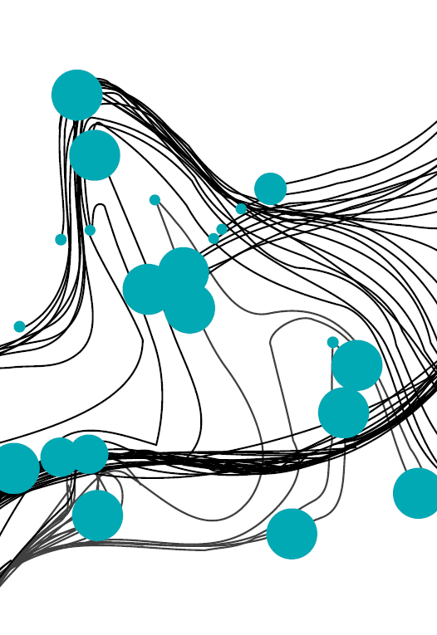
USABILITY
Les 10
Notes:
Deze powerpoint bevat ondersteuning bij les 10 van de lesmodule usability. Hierbij worden de volgende onderwerpen behandeld:
A/B testen

Slide 2
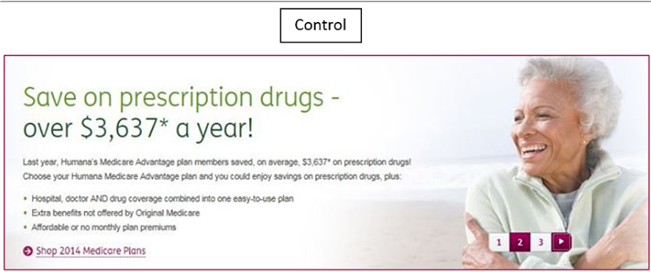
Humana
Notes:
Humana is een zorgverzekeringsmaatschappij die graag zijn advertenties wilde verbeteren. Op de slide zie je de advertentie die zij lange tijd gebruikt hadden. Op de advertentie is veel tekst te zien en geen duidelijk en concreet bericht.

Slide 3
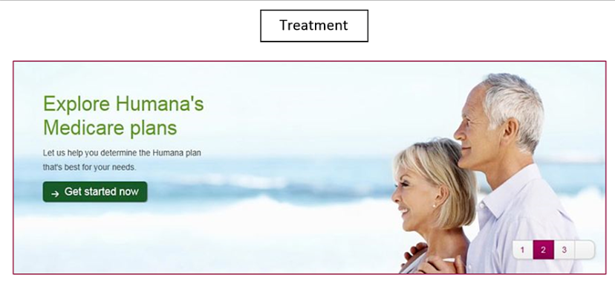
Humana versie B
Notes:
Het bedrijf maakte een andere variant, versie B. In deze variant is de test veel simpeler en concreet. Gebruikers klikten 433% vaker op deze advertentie dan op de vorige. Na dit success besloot Humana om nog eens te kijken naar verbeterpunten voor de advertentie.

Slide 4

Humana versie C
Notes:
De weer vernieuwe versie maakt gebruik van taal die gerelateerd is aan het kopen van het product, zoals ‘shop’. In deze versie is de keuze voor de gebruikers veel duidelijker. Waar eerst gevraagd werd of de gebruikers aan de slag wilden met het product, wordt nu expliciet gevraagd of de gebruikers dit product willen aanschaffen. Gebruikers klikten nog weer 192% vaker op de advertentie van deze versie.

Slide 5
A/B testen
Notes:
In vorig voorbeeld paste Humana A/B testen toe. Bij A/B testen worden verschillende varianten gecreëerd om te testen welke variant het beste resultaat levert. Tijdens deze test krijgen gebruikers een andere variant te zien. Gebruikers weten niet dat ze getest worden.
Bij een A/B test kun je veel onderdelen aanpassen om het verschil in resultaten te testen. Voorbeelden van zulke onderdelen zijn pagina’s, elementen, titels, prijzen, video’s, content en nog veel meer.

Slide 6
Alfa/Beta testen
Voordelen:
Verbetering omzet
Snel uitvoeren
Kijk wat werkt
Gebruik van echte gebruikers
Notes:
Voordelen bij A/B testen is dat de omzet van een bedrijf flink kan verbeteren. Daarbij kun je deze test snel uitvoeren, waarbij je dus wanneer de test niet goed uitpakt toch weinig verlies draait. De test laat zien welke onderdelen van het product werken en welke niet. De test wordt gedaan met echte gebruikers.

